Slide 1
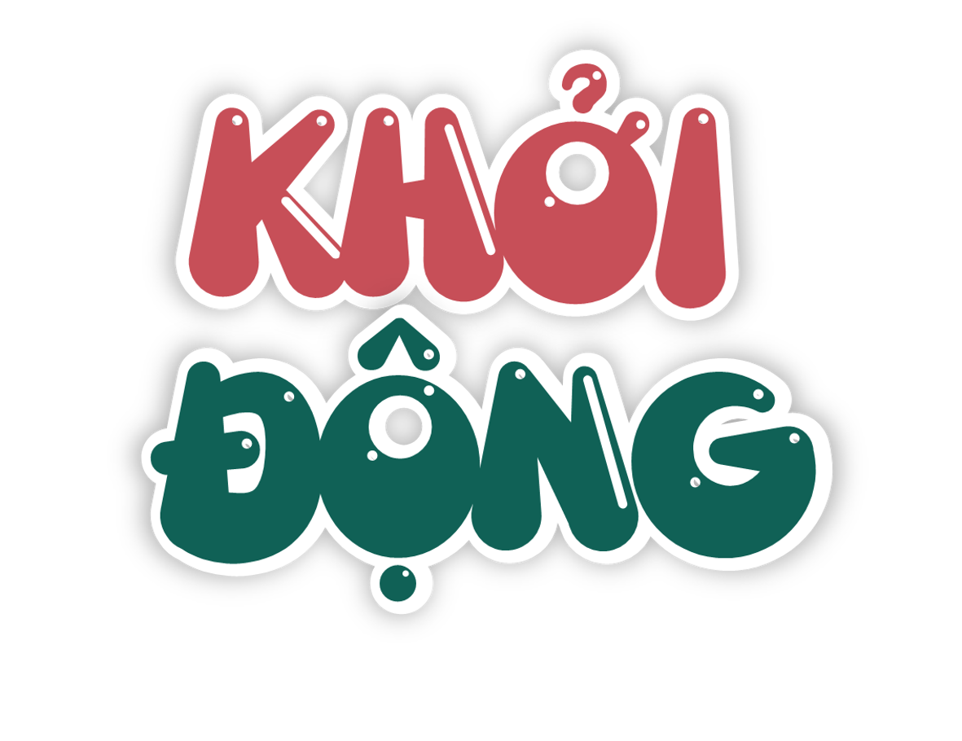
Notes:
Hương Thảo - 0972115126

Slide 2
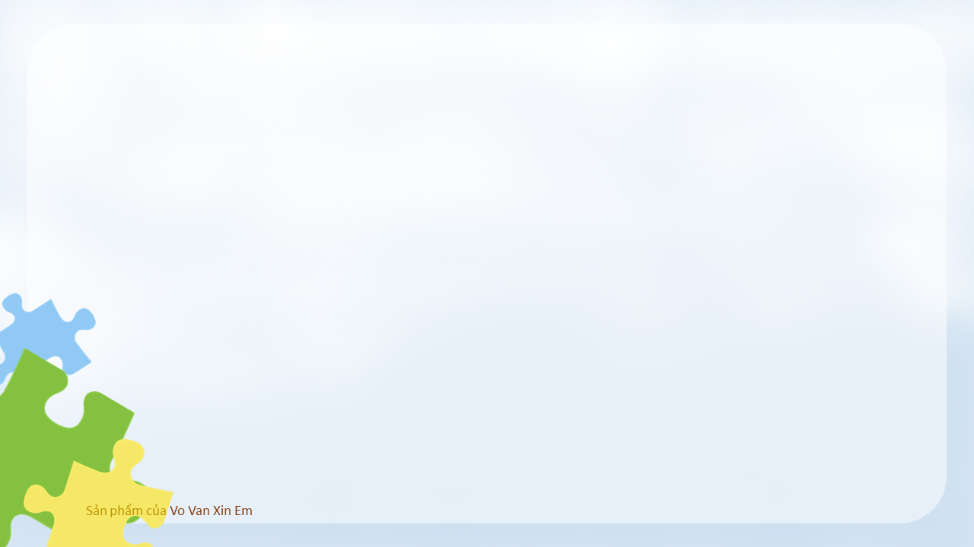
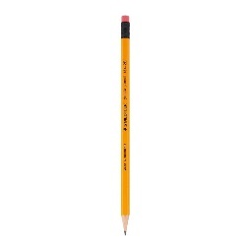

Nêu tên sản phẩm, vật liệu và chức năng của sản phẩm.
Bút chì
Vật liệu: lõi làm bằng than chì và vỏ làm bằng gỗ hoặc giấy ép
Chức năng: dùng để viết, vẽ

Slide 3
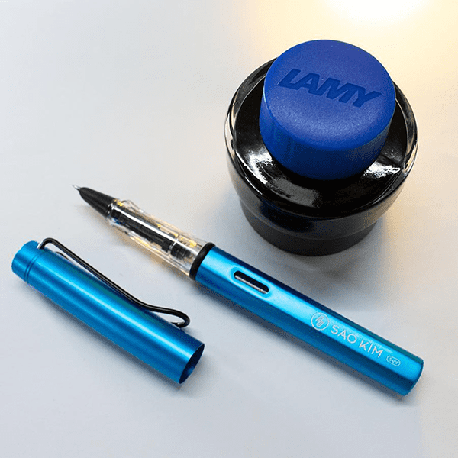
Nêu tên sản phẩm, vật liệu và chức năng của sản phẩm.
Bút máy
Vật liệu: Kim loại, nhựa…
Chức năng: dùng để viết, vẽ

Slide 4
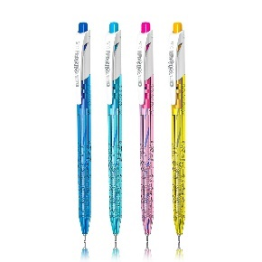
Nêu tên sản phẩm, vật liệu và chức năng của sản phẩm.
Bút bi
Vật liệu: nhựa
Chức năng: dùng để viết, vẽ

Slide 5
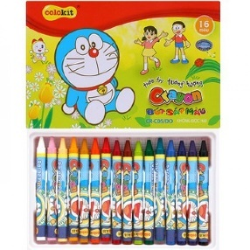
Nêu tên sản phẩm, vật liệu và chức năng của sản phẩm.
Bút màu
Vật liệu: sáp, chất nhuộm màu
Chức năng: dùng để vẽ

Slide 6


Vì sao cùng là những chiếc bút nhưng mỗi chiếc bút này lại có hình dáng và màu sắc khác nhau?
Cùng là những chiếc bút nhưng mỗi chiếc bút này lại có hình dạng và màu sắc khác nhau do việc thiết kế sản phẩm.

Slide 7
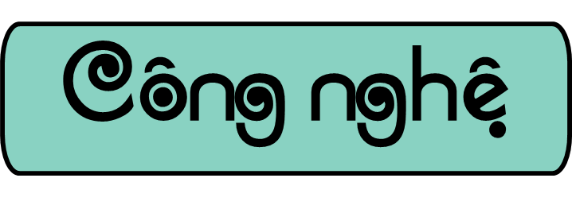


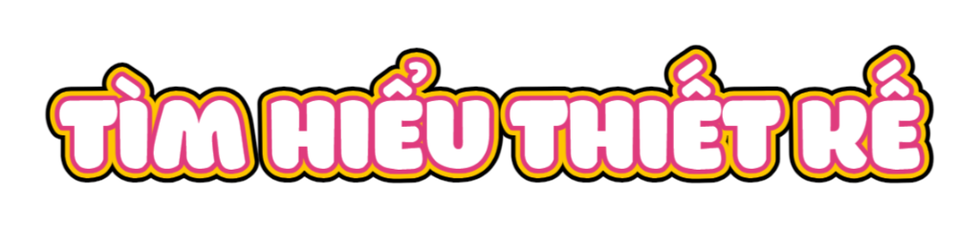


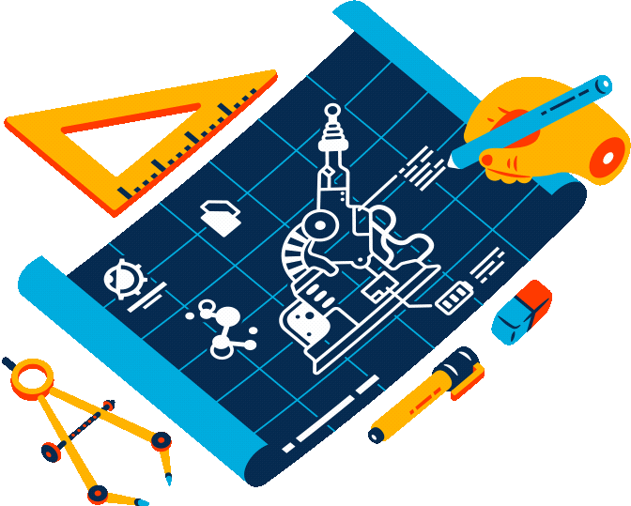
Notes:
Khi thiết kế một sản phẩm công nghệ, chúng ta cần xác định được mục đích làm ra sản phẩm đó để làm gì. Từ đó hình thành ý tưởng để thiết kế sản phẩm. Hôm nay, lớp mình sẽ cùng nhau tìm hiểu các công việc chính khi thiết kế một sản phẩm công nghệ - Bài 3 – Tìm hiểu thiết kế – Tiết 2.

Slide 8


Slide 9
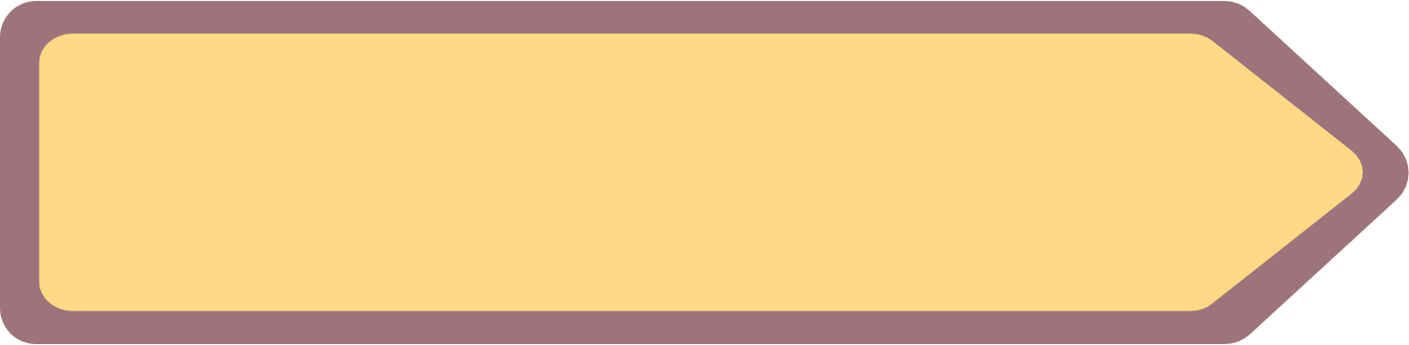

2. CÁC CÔNG VIỆC CHÍNH CỦA THIẾT KẾ

Slide 10
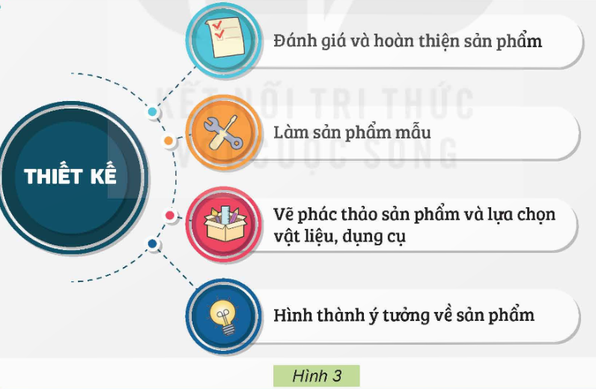
Em hãy sắp xếp các công việc chính của thiết kế trong Hình 3 theo thứ tự hợp lí

Slide 11
Các công việc chính của thiết kế
1. Hình thành ý tưởng về sản phẩm.
2. Vẽ phác thảo sản phẩm và lựa chọn vật liệu, dụng cụ.
3. Làm sản phẩm mẫu.
4. Đánh giá và hoàn thiện sản phẩm.

Slide 12

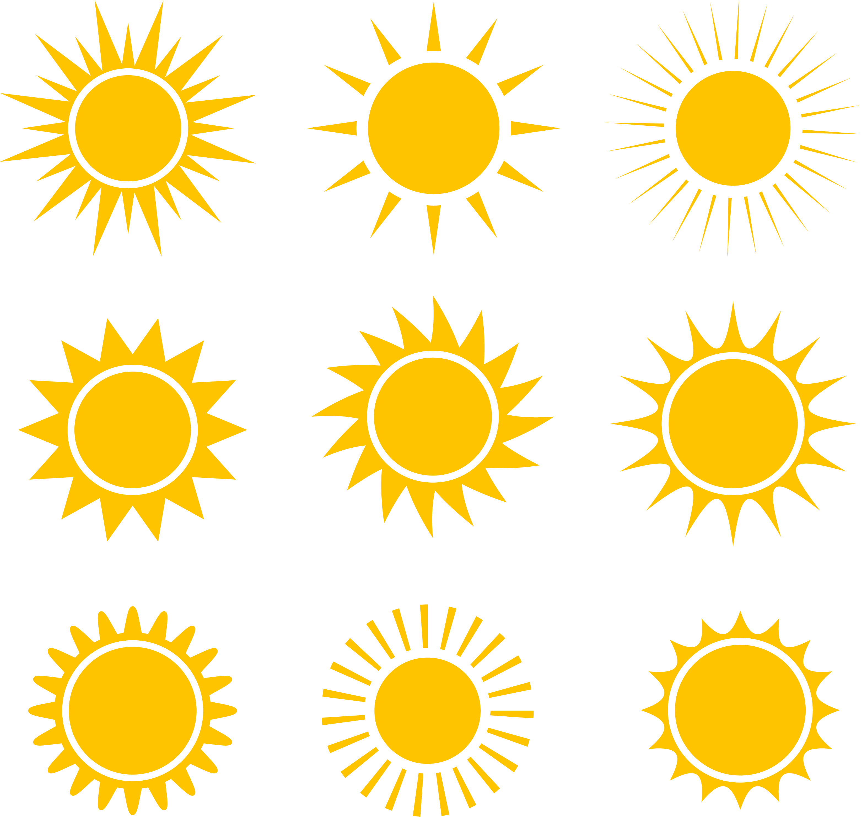
Để thiết kế một sản phẩm, em cần thực hiện 4 bước chính, gồm: Hình thành ý tưởng về sản phẩm; Vẽ phác thảo sản phẩm và lựa chọn vật liệu, dụng cụ; Làm sản phẩm mẫu; Đánh giá và hoàn thiện sản phẩm.
Notes:
Thiết kế: Hương Thảo 0972115126

Slide 13


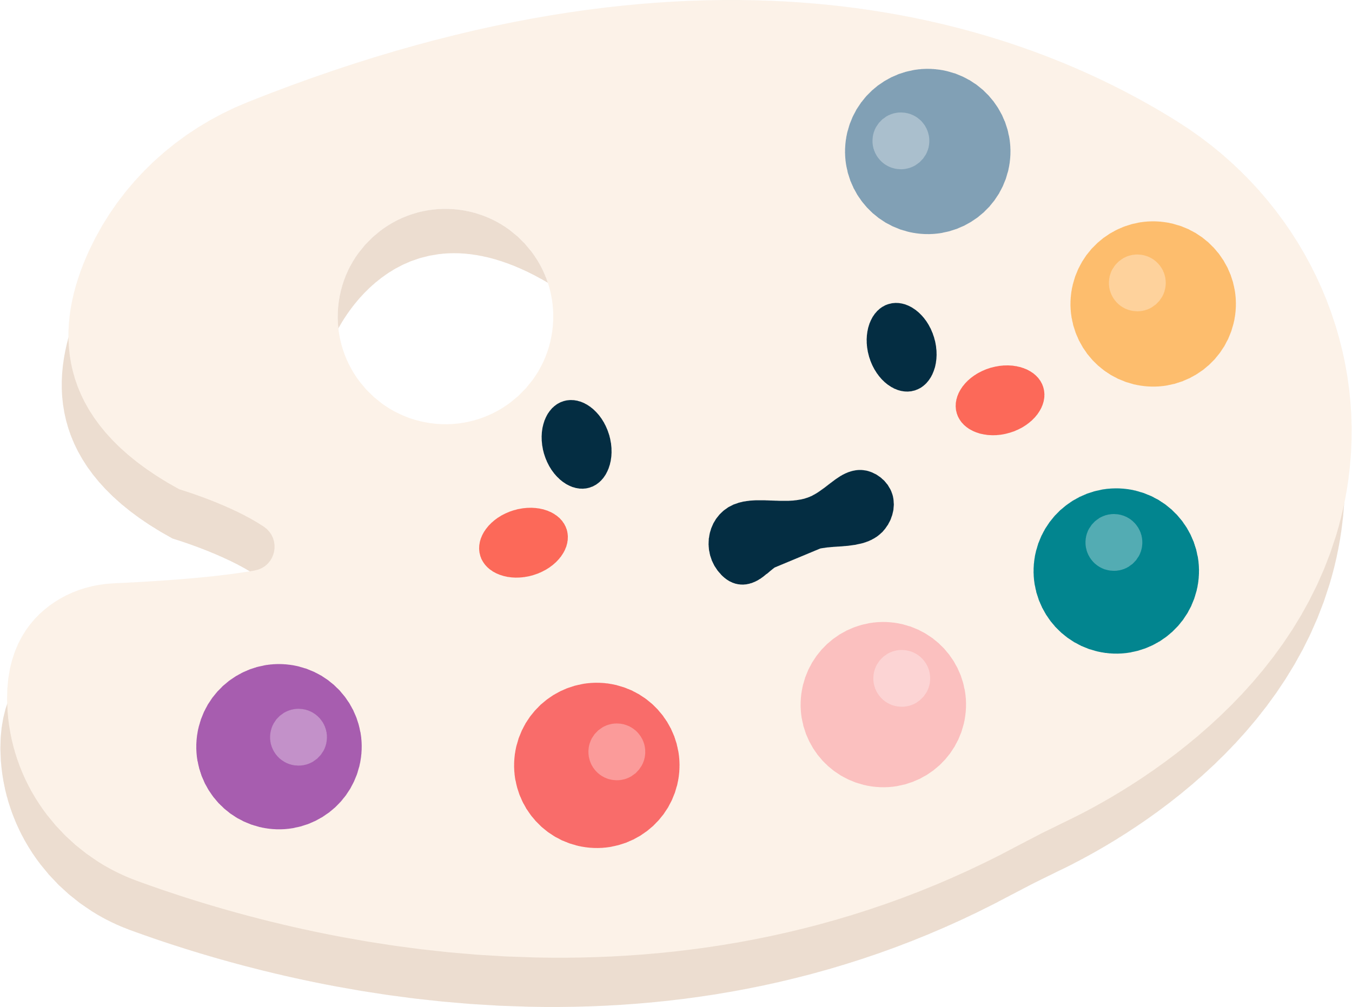

Slide 14
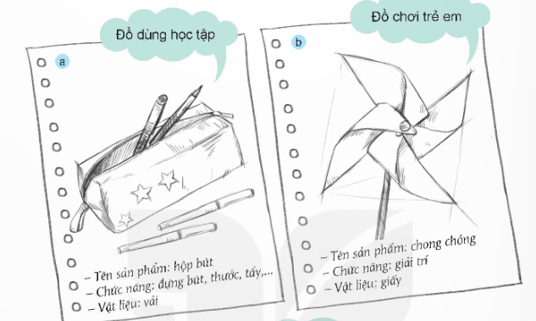
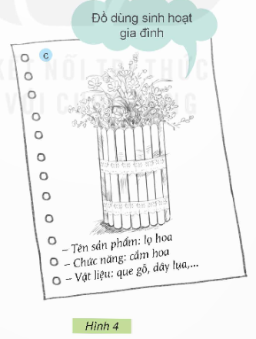
Em hãy vẽ phác thảo và trình bày ý tưởng thiết kế một sản phẩm công nghệ theo một số gợi ý trong hình 4

Slide 15
+ Vẽ phác thảo hình sản phẩm vào giấy A4.
+ Ghi các nội dung: tên sản phẩm; chức năng vật liệu của sản phẩm đó.
+ Trình bày ý tưởng của mình trước lớp.
Notes:
Thiết kế: Hương Thảo 0972115126

Slide 16
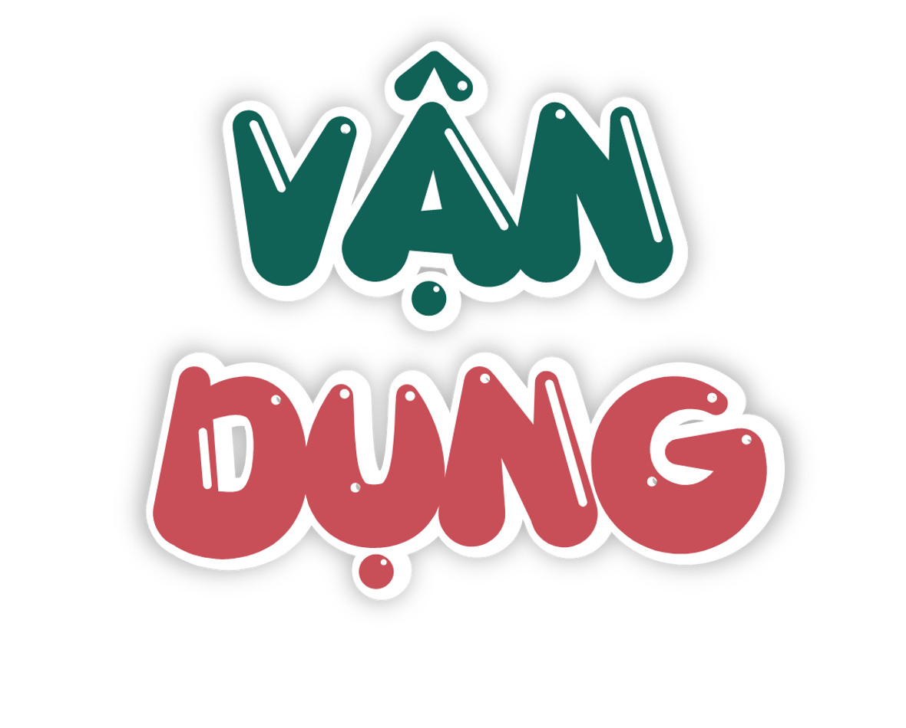

Slide 17
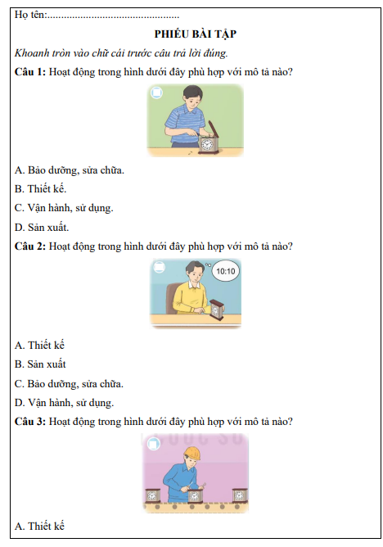
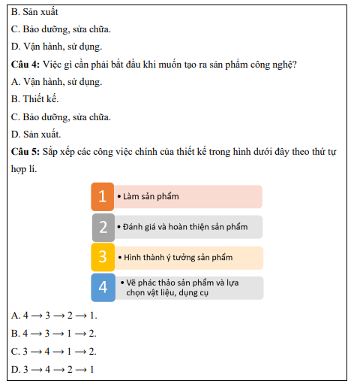

Slide 18
TỔNG KẾT
Thiết kế là quá trình sáng tạo để tạo ra sản phẩm đáp ứng tốt hơn nhu cầu của con người.
Các công việc chính của thiết kế:
1. Hình thành ý tưởng về sản phẩm.
2. Vẽ phác thảo sản phẩm và lựa chọn vật liệu, dụng cụ.
3. Làm sản phẩm mẫu.
4. Đánh giá và hoàn thiện sản phẩm.

Slide 19
STEM: Gấp tên lửa giấy
Notes:
Thiết kế: Hương Thảo 0972115126

